Slide 1


Carlos Roberto Reyes González
0907-22-12053
Ingeniería en Sistemas
Programación I
Ing. Carlos Rene Hernández Larios

Slide 2
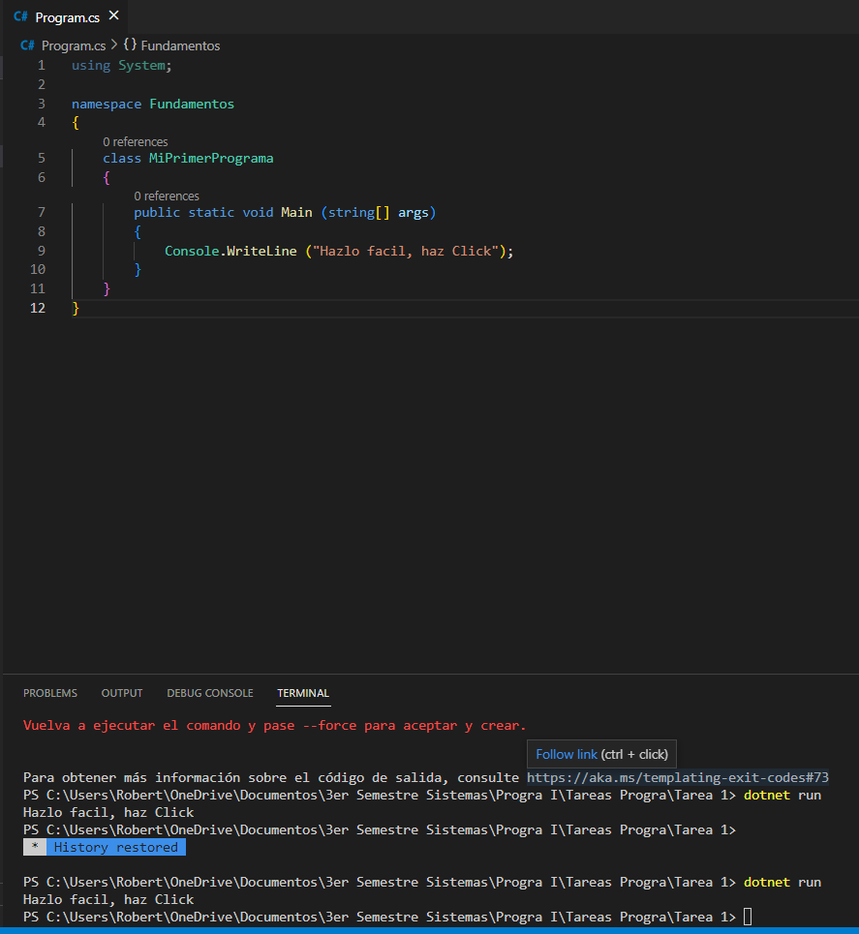
Mi primer Programa

Slide 3
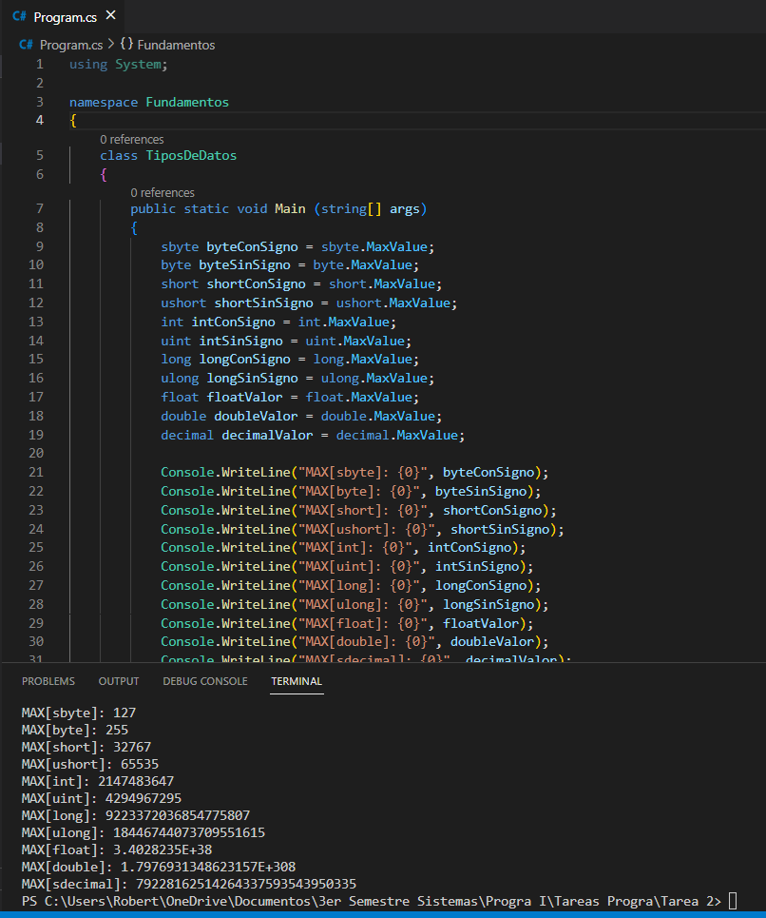
Tipos de Datos

Slide 4
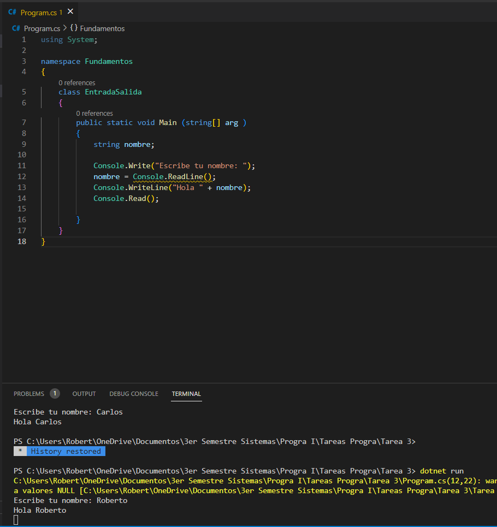
Entrada/Salida

Slide 5
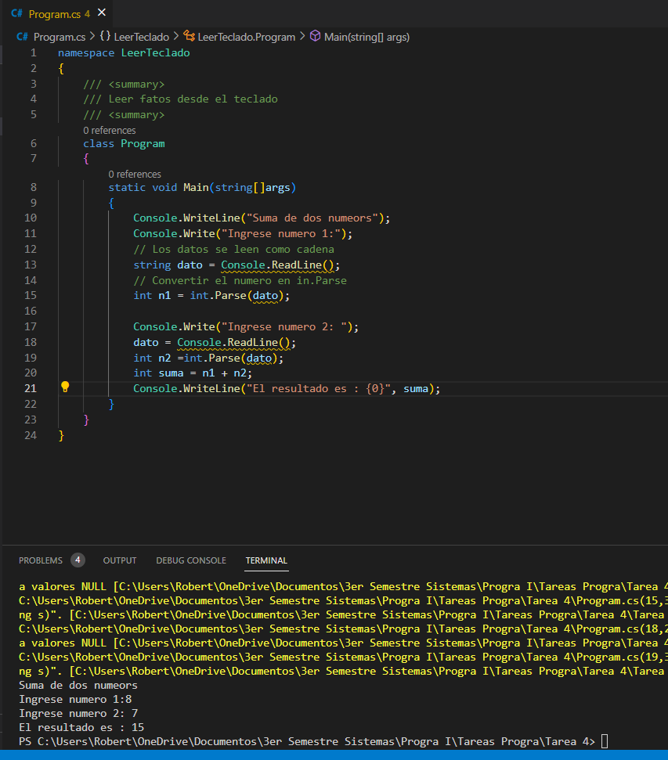
Leer teclado

Slide 6
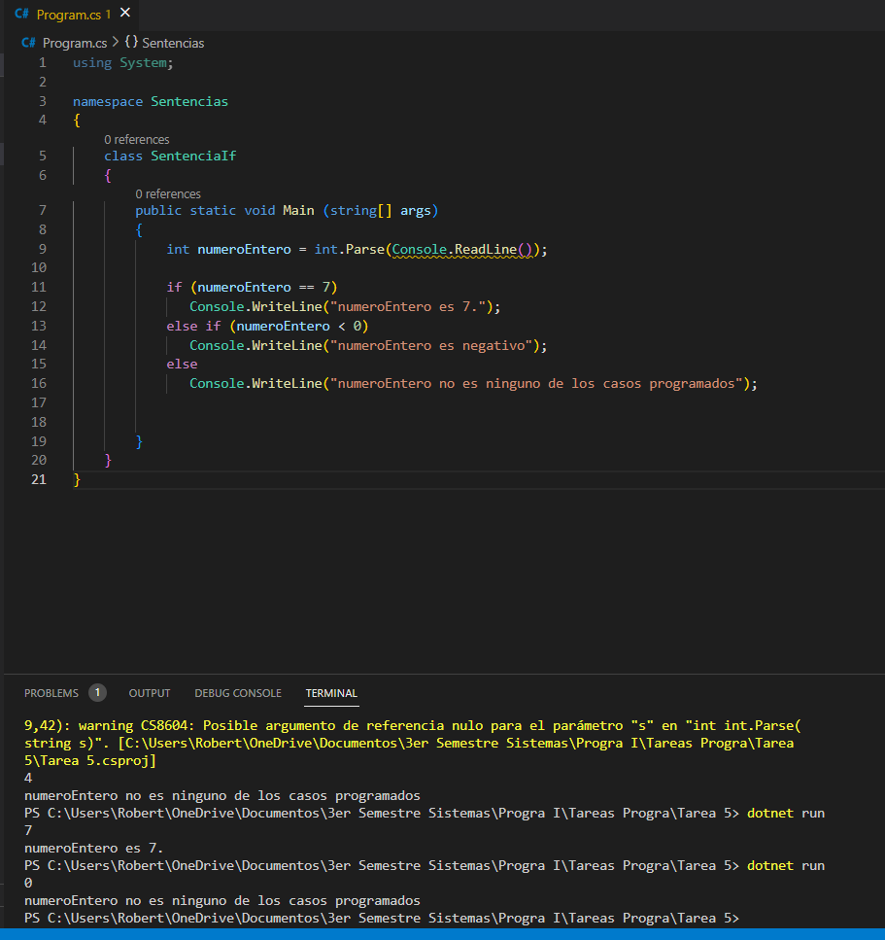
Condiciones

Slide 7
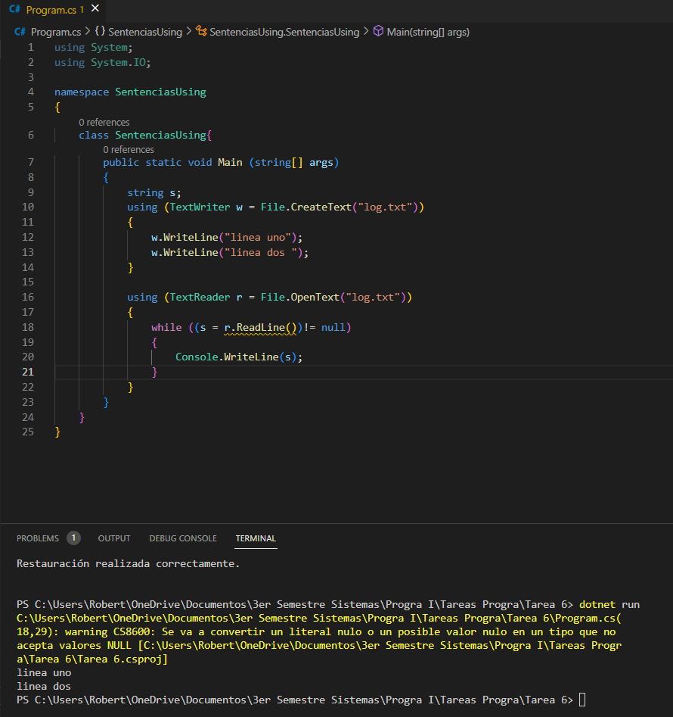
Using

